Slide 1
Notes:
Konfidentialitetsnivå 1 – ej känslig

Slide 2
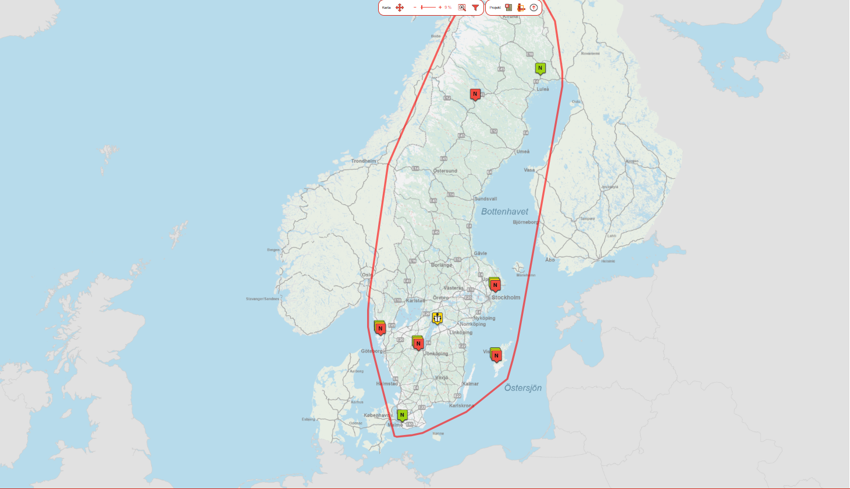
Nyheter i EVA version 2026:1 (2026-05-04)

Slide 3
Sammanfattning av förändringar
Nya rangkurvor och trafikindex: Uppdaterade timmar i olika ranger som påverkar restid och därmed även fordonskostnader.
Trafikutvecklingstal: Nya trafikutvecklingstal enligt nya basprognoser för person och gods
Vägnät: Nytt vägnät uttaget 2024-12-31 (IPA-nät) med trafiksiffror för 2024 som sedan omräknats till basår 2019.
Ändrad hantering MLV 1+1 väg: 1+1 vägar ska hanteras på nytt sätt vid kodning i EVA.
Tidsberoende kapitalkostnad har tagits
bort: Detta missades vid uppdateringen 2024.
Uppdaterade schabloner för gång och cykel i korsningar: Nya schabloner i EVA för gång och cykel i korsningar.
Buggrättningar: Ett antal mindre buggrättningar.
Notes:
Räknas tidsberoende kapitalkostnad som en bugg eftersom den missats eller ska den beskrivas separat som ovan? Samma ska med schablonerna för gång och cykel?

Slide 4
Nya effektsamband gällande rangkurvor och trafikindex
Uppdatering av trafikvariation över året; reviderade samband för trafikindex och rangkurvor beräknade från mätdata
I EVA beräknas restid med hjälp av rangkurvor och timindex. Trafikvariationsindex är ett mått som beskriver hur trafikflöden varierar över tid och rangkurvor representerar trafikbelastningen under året. De tidigare trafikvariationsindexen är över 20 år gamla och det har skett förändringar i fordonsflottan och trafikmönster varför de nationella trafikschablonerna (baserat på empiriska data från åren 2018 och 2019) har uppdaterats. Även antalet mätpunkter har utökats och schablonerna kan nu beräknats utifrån en större mängd data.
Förändringen påverkar resultaten på följande vis: Beroende på vad det är för trafikvariationstyp och trafikflöden i projektet blir påverkan av förändringen olika. Nya rangkurvor påverkar restiden både personbil och gods som i sin tur ger utslag även på fordonskostnader och (marginellt) på utsläpp. Påverkan på NNK är mindre än 0,5 % för majoriteten av de projekt vi testat.

Slide 5
Nya trafikutvecklingstal
Uppdaterade trafikutvecklingstal
Trafikutvecklingstalen är uppdaterade enligt nya basprognoser för person och gods
Förändringen påverkar resultaten på följande vis: Det är fortsatt upp till användaren att motivera användandet av trafikutvecklingstal så att de är uppdaterade enligt ny basprognos för person och gods påverkar inte resultaten.

Slide 6
Nytt IPA-nät
Nytt vägnät uttaget 2024-12-31 (IPA-nät), med trafiksiffror fram tom 2024 som sedan räknats om till basår 2019
Det gamla vägnätet var uttaget 2023-12-31
Förändringen påverkar resultaten på följande vis: Det påverkar inte resultaten i EVA. Däremot får användaren rätt trafikmängd på de länkar som ingår i ett projekt och trafiköppnade projekt mellan 2023-12-31 och 2024-12-31 finns nu med i vägnätet i EVA.

Slide 7
Ändrad rekommendation MLV 1+1-väg
Tidigare har rekommendationen varit att koda vägen som en vanlig väg med 2 körfält och sedan justera ner trafiksäkerheten med avseende på mitträcke.
Denna hantering medför dock att restidsvinsterna överskattas medan underhållskostnaderna underskattas. Detta pga att en vanlig väg med 2 körfält har högre hastigheter (för samma hastighetsgräns) men lägre underhållskostnader jämfört med en 1+1-väg.
NY REKOMMENDATION:
Normalt ingår 1+1-sträckan i en längre 2+1-sträcka med varierande andel 1+1 och 2+1. I första hand ska detta därför kodas som en 2+1-väg och i den mån det går hanteras genom att skruva ner omkörningsandelen.

Slide 8
Tidsberoende kapitalkostnad har tagits bort
Den tidsberoende kapitalkostnaden har tagits bort vid beräkning av fordonsvärdeminskning. Detta enligt ASEK 8. Det missades i EVA vid uppdateringen 2024 varför den tagits bort nu.
Tidigare har fordonsvärdeminskning i EVA beräknats dels som en kapitalkostnad som är beroende av restid på länk och nod men också en värdeminskning som är avståndsberoende. Nu är det enbart en avståndsberoende värdeminskning som räknas ut.
Förändringen påverkar resultaten på följande vis: Fordonsvärdeminskningen som är en del av fordonskostnaden blir något lägre i samtliga projekt och därmed minskar fordonskostnader totalt för projekten.

Slide 9
Uppdaterade schabloner för gång och cykel
Schabloner för gång och cykel har uppdaterats i korsningar
Tidigare har det i EVA antagits att det både cyklar och går personer i korsningar på vägar med hastighet 100-120km/h, detta är nu justerat till flöden om 0. Även schablonerna för 80km/h har justerats ner för att efterlikna verkligheten.
Förändringen påverkar resultaten på följande vis: Trafiksäkerhetseffekten i korsning blir något lägre vid högre hastigheter med korsningar, därmed även värderingen. Hur det slår på projekt i stort beror på åtgärd. För en åtgärd från vanlig väg till mötesfri landsväg där man samtidigt höjer hastigheten kan de vunna trafiksäkerhetsnyttorna, till följd av byte av vägtyp, komma att marginellt dämpas av nya schabloner.

Slide 10
Rättning av buggar
Rättning så att viltolyckor räknas ut med avseende på trafik för prognosår 1 och inte för basår, prognosår 1 och prognosår 2
I EVA beräknas viltolyckor på landsbygdslänkar där antal viltolyckor beror på antal axelpar på varje länk där olika brytpunkter används. I tidigare version av EVA har antalet viltolyckor beräknats utifrån mängden trafik i basåret, prognosår 1 och prognosår 2. Det är inte fel i sig men om det sker en trafikutveckling som gör att trafiken utvecklar sig så pass mellan basåret och prognosår 1 eller mellan prognosår 1 och prognosår 2 att en ny brytpunkt nås så blir det stora ”hopp” i antal viltolyckor mellan de olika åren. I denna version av EVA används istället trafiken för prognosår 1 för samtliga år för att beräkna antalet viltolyckor per respektive år för att undvika dessa ”hopp” och oförklarliga skillnader mellan de olika åren.
Rättningen påverkar resultaten på följande vis: Med antagande om samma trafik i de olika åren vid beräkning av vilt ger det utslag på trafiksäkerhetseffekten men beroende på typ av åtgärd kan det både innebära en högre och en lägre nytta avseende trafiksäkerhet. Dock inga stora avvikelser.

Slide 11
Rättning av buggar
Rättning av hur justering görs vid beräkning av effekt sidområden
I tidigare version av EVA har justering vid användande av sidoområde endast gjorts för effekten ”dödade” men enligt effektsambanden ska denna justering göras för alla olyckstyper, så i EVA 2026:1 justeras alla personskadeolyckor ned med angiven faktor.
Rättningen påverkar resultaten på följande vis: När samtliga personskadeolyckor justeras till följd av sidoområden blir trafiksäkerhetsnyttan av åtgärden större.

Slide 12
Rättning av buggar
Rättning av hur effekterna för fordonsunderhåll presenteras
Effekterna för fordonsunderhåll saknar en faktor 1000. Det blir inte fel i värderingen eftersom vi använder värdering i kronor men skickar ut resultatet som tusentals kronor. Detta har i nya versionen av EVA rättas genom en multiplikation av alla effekter för fordonsunderhåll med 1000 och dividerat motsvarande värderingar med 1000. Så resultatet blir detsamma men även med en korrekt redovisning.
Rättningen påverkar resultaten på följande vis: Påverkar inte resultatet alls utan förtydligar för användaren.

Slide 13
Rättning av buggar
Rättning så att det att se tidigare granskningskommentarer när ett EVA-projekt är trafikverksgodkänt
Det har inte gått att se tidigare granskningskommentarer när ett EVA-projekt blivit trafikverksgodkänt då möjlighet till att öppna granskningsloggen försvinner när ett projekt får status 6. Detta är nu rättat så att loggen finns kvar om användaren önskar se tidigare kommentarer för ett projekt.
Rättningen påverkar resultaten på följande vis: Påverkar inte resultatet alls utan underlättar för användaren.

Slide 14
Rättning av buggar
Beräkningsfel vid beräkning med ändrad kalkylperiod
Vid ändrad kalkylperiod från 60 till 40 år har beräkningen i vissa fall kraschat om användaren inte först gått in i investeringskostnadsfliken och tryckt OK.
Rättningen påverkar resultaten på följande vis: Påverkar inte resultatet alls utan underlättar för användaren.

Slide 15
Rättning av buggar
Värdering tas bort för svårt skadade, lindrigt skadade och allvarligt skadade i resultatrapporten
I resultatrapporten har det i tidigare version av EVA gått att se värderingen för svårt skadade, lindrigt skadade och allvarligt skadade i kronor. Om summering görs av trafiksäkerhetsvärderingen där dessa är inkluderade ger det en felaktig total värdering, vilket kan vara förvirrande för användaren. Svårt skadade och lindrigt skadade används endast för att räkna om effekterna till mycket allvarligt skadade, allvarligt skadade exkl. mycket allvarligt skadade och ej allvarligt skadade varför dessa värderingar nollas i resultatrapporten.
Rättningen påverkar resultaten på följande vis: Påverkar inte resultatet alls utan underlättar för användaren.

Slide 16
Du är välkommen med dina förbättrings- och utvecklingsförslag till eva@trafikverket.se

